Slide 1
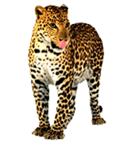
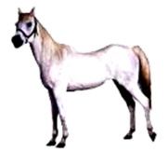
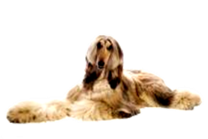
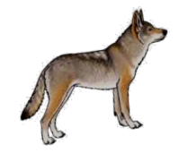
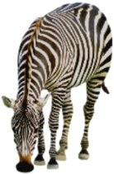
http://intafy.at.ua/
Автор:
учитель начальных классов
Сизикова Светлана Дмитриевна,
ГБОУ г. Москвы гимназия №1358

Slide 2
Инструкция:
Дорогие ребята!
Соберите из пазлов самое быстрое наземное животное.
Нажмите на пазл левой кнопкой мыши и сразу отпустите её. Пазл будет следовать за указателем мыши.
Чтобы повернуть пазл, щёлкайте левой кнопкой мыши, удерживая нажатием кнопок Shift + Tab + Клик.
Чтобы закрепить пазл на слайде нужно ещё раз щёлкнуть по нему левой кнопкой мыши.
При выходе из презентации НЕ сохраняйте изменения!

Slide 3
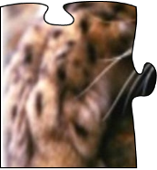
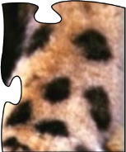
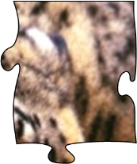
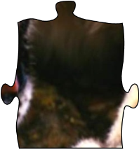
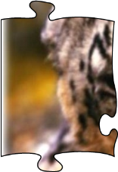
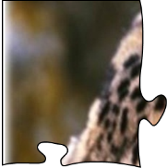
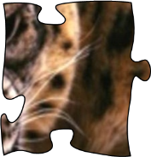
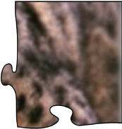
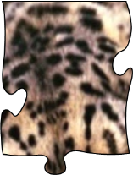
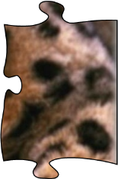
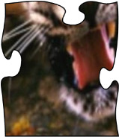
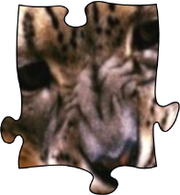

Slide 4
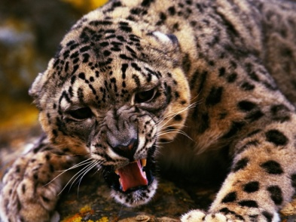
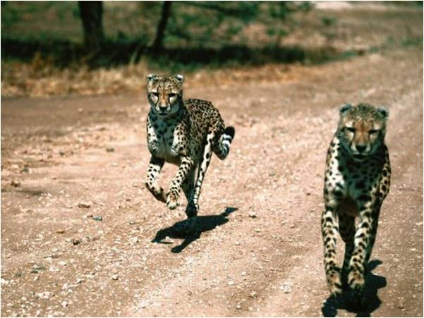
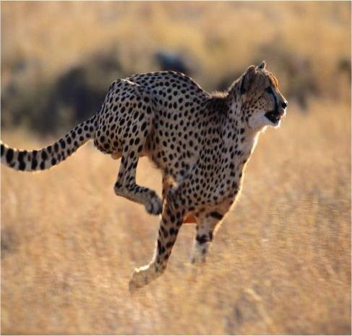
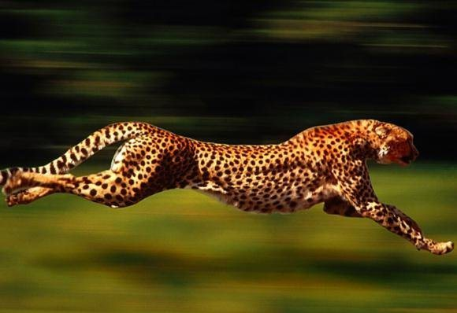
Гепард
самый
быстрый хищник
на планете
(из наземных животных)
Его максимальная скорость может составлять 120 км/ч

Slide 5
Ссылки:
Ссылки:
http://lifeglobe.net/media/entry/648/0_bdde_59beddb4_XL_1.jpg
гепард бегущий
два гепарда
http://bm.img.com.ua/img/prikol/images/large/5/7/103875_143575.jpg
http://www.zastavki.com/pictures/640x480/2012/Animals_Wild_cats_Cheetah_baring_his_teeth_030841_29.jpg
рычащий гепард
http://tkvgprojectmath.blogspot.com/2010_02_01_archive.html
гепард
http://www.lenagold.ru/fon/clipart/u/ugol/ugol01.jpg
угловая рамочка
http://didaktor.ru/peretaskivanie-obektov-universalnaya-versiya-makrosa/
шаблон макроса

